Slide 1
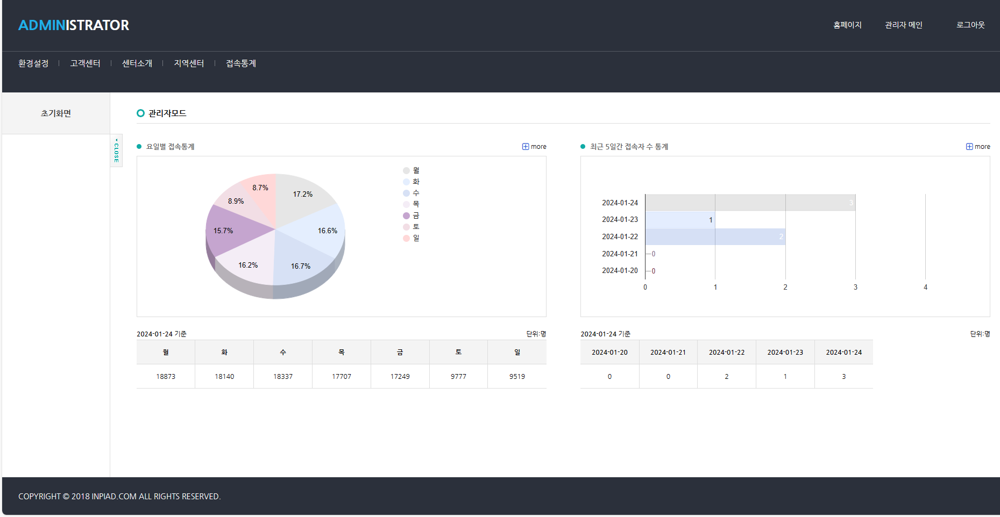
관리자 계정 권한 오류 사항입니다.
권한을 부여해도 게시물을 수정, 삭제, 답변이 되지 않다는 요청사항이 들어왔습니다.
테스트 결과 “권한정보” 기능에서 권한을 부여할 시 이상이 있는 것 같아 확인 후 조치 부탁드립니다.
Master 계정으로 "계정관리 > 권한정보＂에서 일반 관리자에게 권한을 부여한 항목만 나오는 것은 이상이 없습니다.

Slide 2
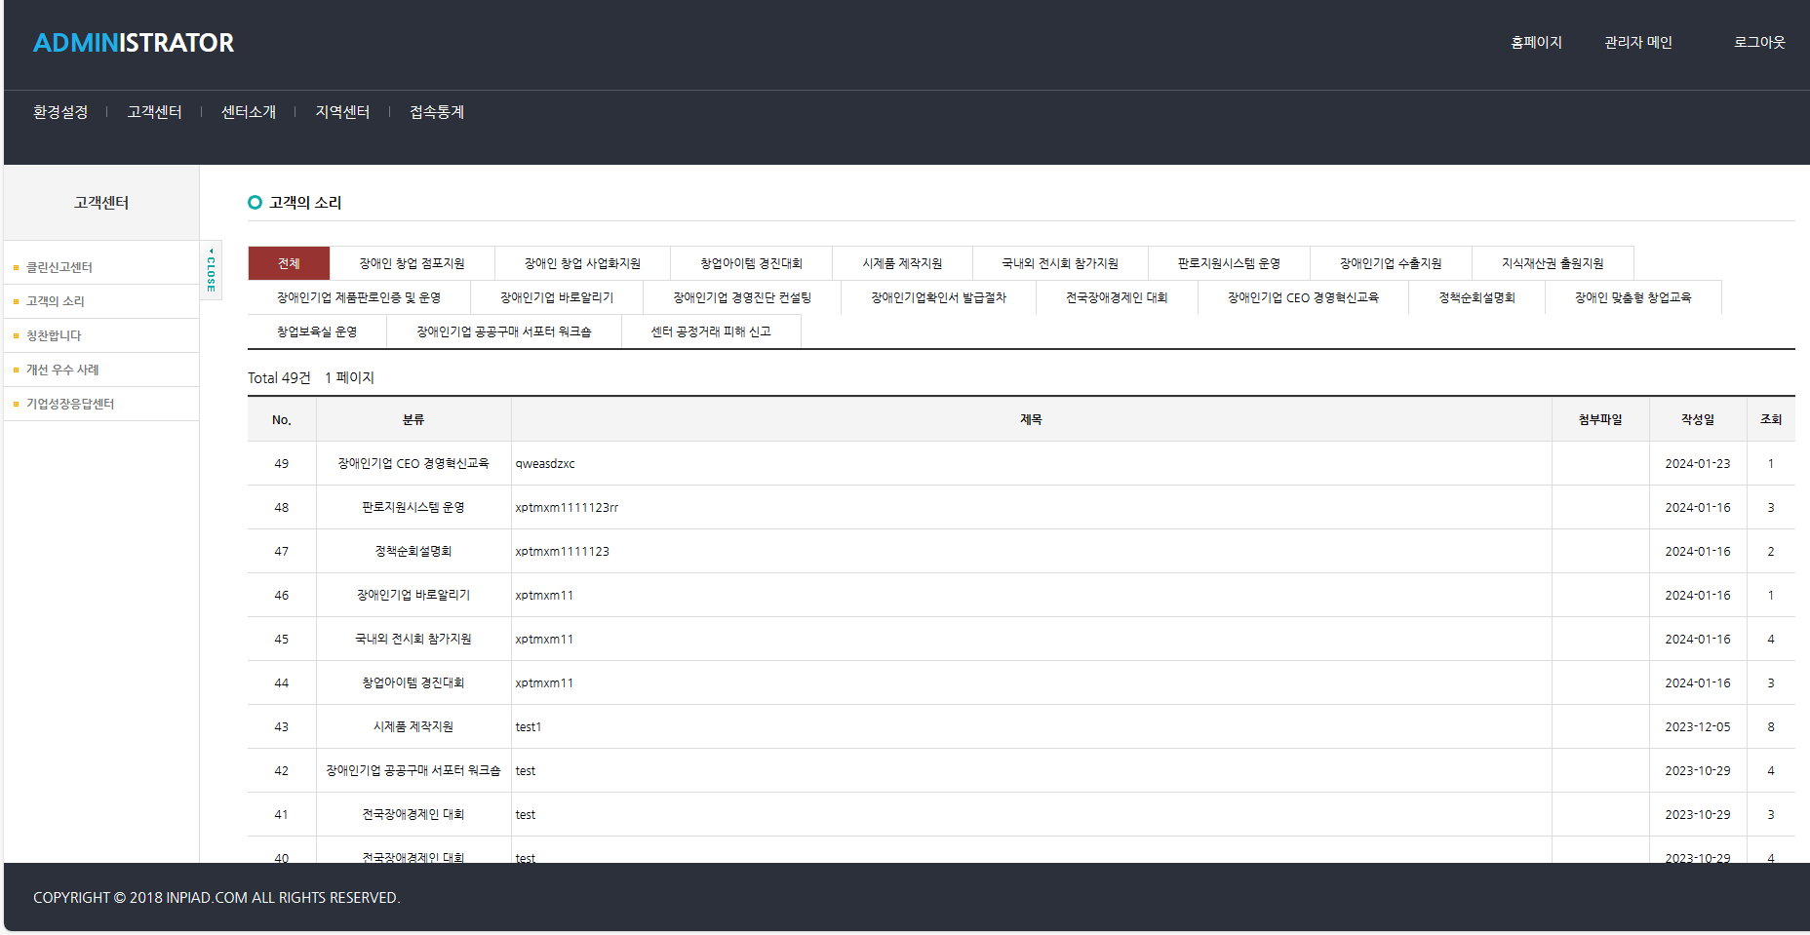
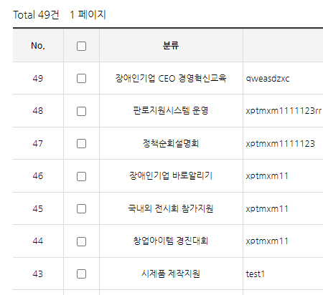
부여된 권한의 게시물을 확인 하는 것은 가능하나 왼쪽 이미지의 master계정과 같이 체크박스가 나오지 않으며 게시물 삭제가 뜨지 않습니다.
또한 관리자 자신이 작성한 게시물 이외에는 수정, 답변이 되지 않음을 확인 하였습니다.
이와 같은 문제로 master계정이 일반 관리자에게 권한을 부여할 때 수정, 삭제, 답변이 가능하게 조치하면 문제를 해결 할 수 있을 것 같습니다.
해당 내용 확인 후 조치 부탁드리겠습니다.

